Slide 1




Slide 2
PROJET SHIFUMI
Jeu de pierre feuille ciseaux sur le thème : Hunter x Hunter
HTML / CSS / JS
Projet personnel

Slide 3
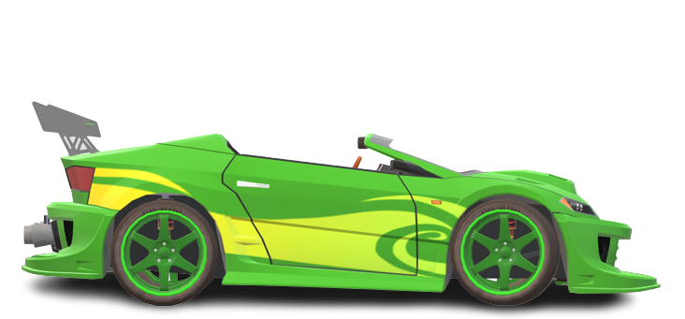
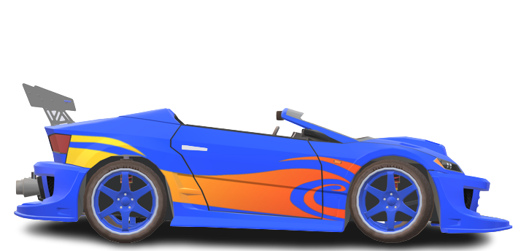
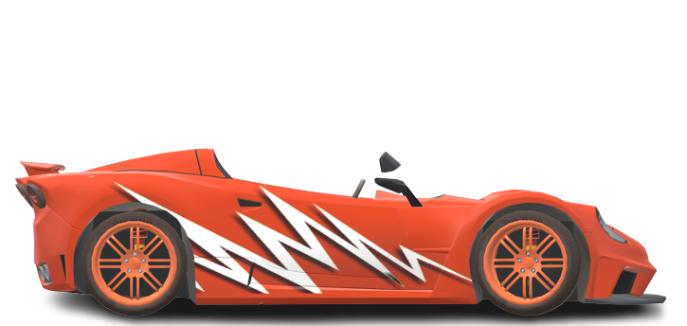

Slide 4
PROJET RACE CAR
Jeu de course de voitures à lancer de dés aléatoires [0:2]
HTML / CSS / JS
Projet personnel

Slide 5
Thumbnail n°3

Slide 6
Thumbnail n°4

Slide 7
Thumbnail n°5

Slide 8
Thumbnail n°6

Slide 9
Thumbnail n°7

Slide 10
Thumbnail n°8

Slide 11
Thumbnail n°9

